Slide 1
Program
Velkomst
Orientering om chefaftalen af 28. juni 2019 v. Skatteministeriet (ca. 30 min.)
Orientering om principper for forvaltningen af chefaftalen v. STUK (ca. 30 min.)
Kort pause (ca. 10 min.)
Spørgsmål og erfaringsudveksling i plenum (ca. 50 min.)
Evt.

Slide 2
Ny chefaftale på Undervisningsministeriets område
2. september 2019
Informationsmøde om ny chefaftale ved kontorchef Tina Feldt Jessing

Slide 3
Dagens program
Ny chefaftale på undervisningsområdet
Indholdet i aftalerne
Spørgsmål og eventuelt
En kort introduktion til ISOLA

Slide 4
NY chefaftale på undervisningsområdet

Slide 5
Ny chefatale på undervisningsområdet
Brændende platform
Nye institutionstyper + Fusioner
Administrativt komplekst aftalegrundlag
Uhensigtsmæssige rammer for løndannelsen
Styrke rammerne for god ledelse i den offentlige sektor

Slide 6
Centrale sigtelinjer med chefaftalen
Friere rammer for de lokale parter – Forhandlinger om løn- og ansættelsesvilkår skal foregå mellem de lokale parter
Nye muligheder for at anvende løn- og ansættelsesvilkår som et strategisk ledelsesværktøj i rekrutteringen og fastholdelse af chefer
Større spilleplade i de lokale forhandlinger –> Takstløs overenskomst + ingen opdeling i grundløn og tillæg
Mulighed for differentiering af den enkelte chefs samlede lønpakke, som afspejler institutionens prioriteter og forskelligheden blandt institutionens chefer
Fortsat behov for økonomisk ansvarlig anvendelse af institutionens samlede ressourcer - Det er ikke parternes intention med chefaftalen, at de øgede frihedsgrader skal medføre en højere lønudvikling

Slide 7
Ny chefaftale
Ansættelse af forstander på VUC - Før OK18
Institutionsspecifik aftale – Overenskomst for forstandere og øvrige chefstillinger ved voksenuddannelsescentre
Indplacering i lønramme på baggrund af antal årskursister, dog var visse forstanderstillinger klassificeret af parterne.
Oprykning fra lønramme 36 – 37 ved varig for-øgelse i antallet af årskursister til 300 eller derover, men ved fald i antallet af årskursister til under 300 bevarer forstanderen den højere indplacering som personlig ordning.
Forhandling af tillæg: Aftale om chefløn og cheflønspuljerne. Tillæg forudsatte godkendelse af ressortministerium.
Én aftale for alle chefer
Takstløst aftalegrundlag + Cheflønspuljestyring ophører
Større spilleplade - Hele lønpakken forhandles mellem ansættelsesmyndigheden og den enkelte chef uden inddragelse af organisationerne
Nye chefstillinger skal ikke klassificeres ved aftale med organisationerne

Slide 8
Ledelsens roller
Personaleledelse
Strategisk ledelse
Organisa-tion
Løn og perfor-mance
Personale-politik og udvikling
Uddannelses-politiske mål
Strategi og udvikling
Motivation og arbejdsmiljø
Ledelsen
(Bestyrelsen og øverste chef)
Arbejdstil-rettelæggelse
Kerneopgaver og
drift
Ekstern rolle
Drift
Undervis-ning, læring og elever
Samarbejde med eksterne aktører
Indtægts- dækket virksomhed
Økonomi styring
Kommunikation

Slide 9
Den gode forhandlingsproces
Lønpolitik der understøtter institutionens kerneopgaver og strategiske målsætninger
Fastlæg proces for den lokale lønforhandling, herunder repræsentation i forhandlingen
Hav et klart forhandlingsmandat ift. sammensætning af den samlede lønpakke
Del evt. relevant statistisk materiale forud for forhandlingerne
Troværdighed i forhandlingerne – Overensstemmelse mellem mål og faktisk udmøntning
Flere elementer i en ansættelse er til forhandling

Slide 10
Indhold i chefaftalen

Slide 11
Aftalens dækningsområde
Én aftale som dækker chefer med personaleledelse klassificeret i LR35-40 eller med et lønniveau svarende hertil
Institutioner omfattet af lov om institutioner for almengymnasiale uddannelser og almen voksenuddannelse, lov om private institutioner for gymnasiale uddannelser, samt lov om institutioner for erhvervsrettet uddannelse
Chefer ansat på aftaler indgået med organisationer inden for OAO’s område er ikke omfattet af chefaftalen, fx HK.

Slide 12
Ansættelse og forhandling af vilkår
Individuel forhandling af løn og vilkår.
Elementer der kan indgå i lønpakken: Samlet fast løn, resultatløn, åremål, fratrædelsesgodtgørelse, forlænget opsigelsesvarsel, forhøjet pensionsbidrag, bonus for særlig indsats.
Ved åremålsansættelse skal principperne i den til enhver tid gældende åremålsaftale følges.
Vær opmærksom på orientering af faglig organisation ved nyansættelse og overgang til aftalegrundlag, men de aftalte løn- og ansættelsesvilkår skal ikke godkendes af faglig organisation.
Obs. ift. pensionsbestemmelser

Slide 13
Afgørelse af tvister
Tvister om fortolkning af en ansættelseskontrakt søges som udgangspunkt løst mellem de lokale parter
Uenighed om fastsættelsen af lønpakken, dvs. løn, pension, forlængede opsigelsesvarsler og særlig fratrædelsesgodtgørelse, kan ikke gøres til genstand for fagretlig behandling.
Husk arbejdsgivers fortolkningsfortrin

Slide 14
Overgangsbestemmelser
Ansættelsesmyndigheden vurderer, om en stilling er omfattet af aftalens dækningsområde og udarbejder forslag til løn- og ansættelsesvilkår.
Overgang direkte til samme stilling og tidligst fra tidspunktet, hvor chefaftalen er trådt i kraft.
Særlige overgangsbestemmelser for åremålsansatte chefer

Slide 15
Paradigmeskift ift. sammensætning af løn
Før OK18 – Sammensætning af løn
Ny chefaftale
Faste løndele | Faste løndele
Lønramme/ basisløn (Inkl. pension) | Samlet fast løn (Inkl. pension)
Cheflønstillæg
Kvalifikationstillæg
Variable løndele | Evt. variable løndele
Resultatløn og engangsvederlag | Evt. resultatløn og bonus
Funktionstillæg
Midlertidige tillæg
Samlet lønpakke forhandles lokalt

Slide 16
?
?
?

Slide 17
Chefaftalen fra OK18

Slide 18
Indholdsoversigt
Lov- og aftalegrundlaget
Principperne bag STUK’s styring
Tekniske lønrammer
Øverste og øvrige
Lønfastsættelse
Øverste og øvrige
Sammensætning af lønpakken
Resultatløn
STUK’s tilsyn

Slide 19
Grundlaget – institutionslovene og aftalerne
IEU- og AGV-loven:
Institutionen skal følge de af ministeren for offentlig innovation fastsatte eller aftalte bestemmelser om løn- og ansættelsesvilkår, herunder om pensionsforhold, for det personale, der er ansat ved institutionen
Bestyrelsen skal forvalte institutionens midler, så de bliver til størst mulig gavn for institutionens formål. (…) Bestyrelsen er over for undervisningsministeren ansvarlig for institutionens drift, herunder for forvaltningen af de statslige tilskud.
PG-loven:
For skolens eller kursets rektor og lærere skal løn- og ansættelsesvilkår følge de af skatteministeren aftalte eller fastsatte bestemmelser, herunder vedrørende pensionsforhold.
Skolens eller kursets midler skal forvaltes, så de bliver til størst mulig gavn for skolen eller kurset. (…) Den overordnede ledelse af en skole eller et kursus varetages af en bestyrelse, der er ansvarlig over for børne- og undervisningsministeren for skolens eller kursets drift, herunder for forvaltningen af de statslige tilskud.
Det er ikke aftaleparternes intention, at aftalen skal medføre en højere lønudvikling blandt chefer omfattet af aftalens dækningsområde i forhold til sammenlignelige chefstillinger i staten.

Slide 20
Grundlaget (fortsat)
STUK har til opgave at hjælpe med implementeringen af organisationsaftalen ved at vejlede og føre tilsyn.
STUK skal bl.a. sikre, at aftalens øgede frihedsgrader ikke fører til en lønudvikling, der overstiger lønudviklingen for sammenlignelige stillinger i staten
Til brug herfor har STUK udarbejdet det udsendte forvaltningsnotat, hvori der opstilles nogle betingelser for bestyrelsernes og institutionernes forvaltning.

Slide 21
Principperne bag STUK’s styring
2 overordnede principper, der baserer sig på organisatorisk hierarki:
”Bedstefar-princippet” STUK godkender lønniveauet for institutionens øverste chef på baggrund af forhandling mellem bestyrelsen og øverste chef. Den øverste chef indstiller en samlet lønpakke for de enkelte chefer i andet ledelseslag til bestyrelsens godkendelse.
”Departementschefsprincippet” STUK godkender ikke en samlet løn som overstiger DC’s samlede løn.
Det lokale stillingshierarki skal overholdes; vicedirektøren/rektor kan fx i udgangspunktet ikke få mere i løn end direktøren/rektor.

Slide 22
Tekniske lønrammer
Alle chefer indplaceres i lønrammer. Det gør det muligt at sammenligne lønnen for sammenlignelige stillinger på tværs af det statslige område.
Det er en teknisk lønramme. Der er ikke nogen fast lønrammeløn (det er en takstløs aftale).

Slide 23
Tekniske lønrammer (fortsat)
Øverste chef er indplaceret i lønramme af STUK/FM
Institutionen indplacerer øvrige chefer i lønrammer (obs. stillingskontrollen)
FM har opretholdt stillingskontrollen for chefer i en lønramme 37 og opefter.

Slide 24
Tekniske lønrammer - særligt om øverste chef
Processen omkring indplaceringen af øverste chef er netop afsluttet. Indplaceringen er baseret på følgende kriterier:
Omsætning
Antal årselever
Antal årsværk
Antal uddannelsesområder

Slide 25
Tekniske lønrammer - særligt om øvrige chefer
Lønrammeindplaceringen af institutionens øvrige chefer skal afspejle:
Stillingens kompleksitet
Ledelsesansvar
Placering inden for organisationens hierarki.
Processen omkring indplaceringen af øvrige chefer kommer rent praktisk til at følge to processer:
Indplacering af alle øvrige chefer, der er omfattet af stillingskontrollen (også chefer, der ikke overgår til chefaftalen).
Indplacering af alle øvrige chefer, der ikke er omfattet af stillingskontrollen.
Notes:
”Øvrige chefer” betyder her alle andre chefer end den øverste chef.

Slide 26
Tekniske lønrammer - særligt om øvrige chefer
Institutionen indplacerer selv øvrige chefer i lønrammer (obs. stillingskontrollen)
Institutionen indsender særligt skema for øvrige chefer i lr. 37 og 38
Der skal indsendes et særligt skema for alle de øvrige chefstillinger, der ønskes indplaceret i lr. 37 eller 38. Allerede klassificerede chefstillinger, der er indplaceret i lr. 37 eller 38 og som ikke er væsentligt ændrede, skal ikke søges godkendt.
Notes:
Når vi snakker om ”øvrige chefer” betyder det alle andre end den øverste chef.

Slide 27
Skema til brug for teknisk indplacering af øvrige chefstillinger i lønramme 37 og 38

Slide 28
Lønfastsættelsen
Tre faktorer har betydning for lønfastsættelsen og kan bidrage til at begrunde en løndifferentiering:
Stillingens organisatoriske niveau og indhold.
Stillingsindehavers personlige kompetencer og erfaring.
Lønpakkens nærmere sammensætning.

Slide 29
Lønfastsættelsen kort - særligt om øverste chef
STUK udmelder bestyrelsens råderum til lønforhandlingen med øverste chef.
Udgangspunktet for forhandlingen med øverste chef er bestyrelsens råderum og institutionens lønpolitik. Det kan eventuelt suppleres med statistiske lønoplysninger.

Slide 30
Lønfastsættelsen kort - særligt om øverste chef
Bestyrelsen henvender sig til STUK for økonomisk mandat (råderummet)
Fremsendelse af skema til STUK med orientering om resultat af forhandlingen
Lokal lønforhandling mellem bestyrelse og øverste chef
Vi anbefaler, at bestyrelsen inden forhandlingen henvender sig til STUK med henblik på, at få klarlagt det økonomiske mandat.
Når lønforhandlingen er afsluttet, skal skema med en udspecificering af løndelene indsendes til STUK. Skemaet skal være underskrevet af bestyrelsesformanden og øverste chef.
Skemaet skal også indsendes, hvis der efter en genforhandling indgås en ny lønaftale.
Obs. Bestyrelsen bør ved lønfastsættelsen have blik for, at der fremadrettet, inden for det af STUK godkendte råderum, kan honoreres for øget erfaring, kvalifikationer mv.
Tip: Benyt bestyrelses- og lederforeningernes kontraktskabelon.

Slide 31
Skemaet kommer til at se sådan ud:

Slide 32
Lønfastsættelsen kort - særligt om øvrige chefer
Den samlede løn skal ligge inden for lønbåndet/normallønsområdet (alt andet lige).
Der forventes en differentieret løn – en spredning omkring den statslige medianløn.

Slide 33
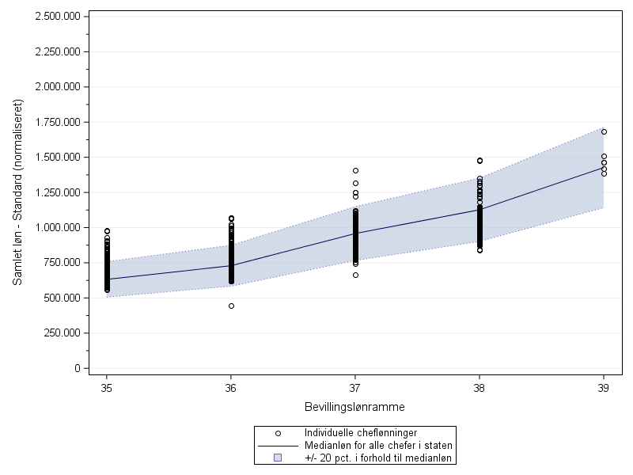
Lønfastsættelsen - særligt for øvrige chefer
Fastsættelsen af lønnen til øvrige chefer skal holdes inden for ”normallønsområdet” (alt andet lige).
Lønramme | Den statslige medianen | Bund (-20 pct.) | Top (+20 pct.)
35 | 632.064 | 505.651 | 758.477
36 | 729.137 | 583.310 | 874.965
37 | 957.838 | 766.271 | 1.149.406
38 | 1.126.851 | 901.481 | 1.352.221
39 | 1.389.012 | 1.111.210 | 1.666.815
Notes:
Lønbåndsanalysen er en grafisk fremstilling af lønbåndene for de enkelte lønrammer. Hver lønramme dækker over en stor diversitet i chefstillinger. Forskellen i ledelsesansvaret inden for de enkelte lønrammer skal afspejles i en spredning omkring den statslige median (en differentieret løn inden for lønbåndet). I tabellen ses den numeriske værdi af den statslige median samt toppen/bunden af lønbåndene. Lønbåndsanalyserne kan laves med udgangspunkt i forskellige lønbegreber. Det anbefales, at lønbegrebet ”samlet løn –standard” benyttes. Det inkluderer alle løndele bortset fra udbetalt over-/merarbejde (som ikke er aktuelt for denne gruppe) og andre uregelmæssige tillæg såsom fratrædelsesgodtgørelse, feriegodtgørelse mv. Det er også dette lønbegreb, der er brugt ovenfor.

Slide 34
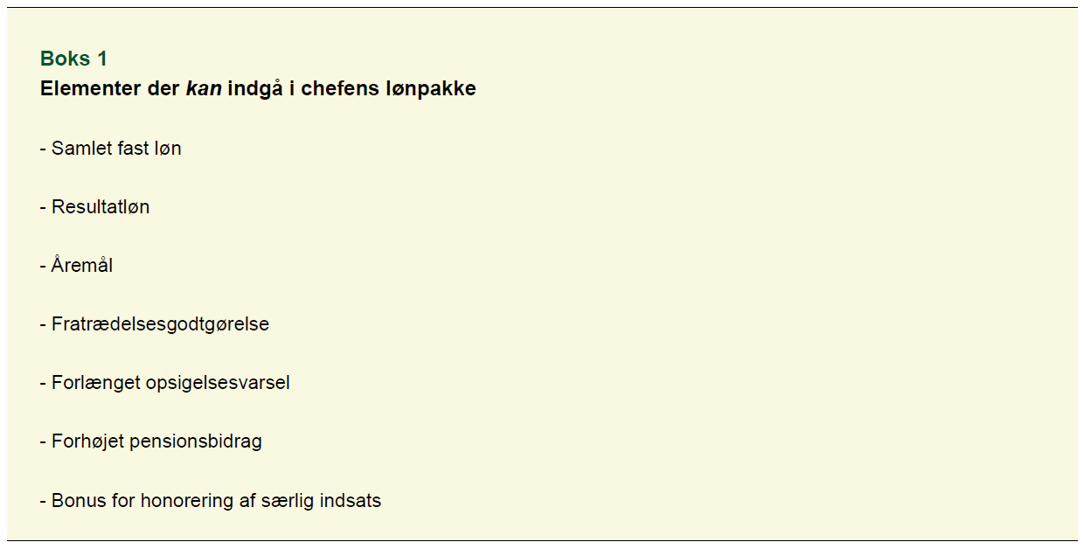
Sammensætning af lønpakken

Slide 35
Resultatløn
Chefer, der overgår til ansættelse efter chefaftalen, er ikke omfattet af en særskilt resultatlønsbemyndigelse. Resultatløn kan dog stadig indgå på linje med andre løndele i den samlede lønpakke
Chefer, der ikke overgår til chefaftalen, vil stadig være omfattet af en særskilt resultatlønsbemyndigelse.
Ved overgang til chefaftalen kan bestyrelsen enten vælge at opgøre en igangværende resultatlønsperiode og eventuelt indgå en ny resultatlønsaftale eller bestyrelsen kan vælge at videreføre den eksisterende resultatlønsaftale, som en del af den nye lønpakke.
STUK har lavet vejledende retningslinjer vedr. brugen af resultatløn, der blandt andet er baseret på Rigsrevisionens revisionskriterier

Slide 36
STUK’s tilsyn
STUK’s overvågning skal bl.a. danne grundlag for en drøftelse med parterne om aftalens virkning og effekt.
STUK har derudover til opgave at sikre, at de øgede frihedsgrader, der følger med chefaftalen, ikke fører til en lønglidning.

Slide 37
En kort introduktion til ISOLA

Slide 38
Kort om ISOLA
På isola.modst.dk findes en række forskellige løn og personalestatistikker, herunder:
Analyseværktøjer til lokal lønfastsættelse
Mulighed for at sammenligne lønninger for personalegrupper i staten
Udtrække statistiske oplysninger til ledelsesinformation
Vejledninger om anvendelse af ISOLA under ‘Tips og tricks’
Link til ansøgningsblanket om adgang til ISOLA: https://modst.dk/systemer/personalestatistik/brugeradministration/
Spørgsmål til kursusadministration: kursus@modst.dk

Slide 39
Forsiden i ISOLA + væsentlige funktioner

Slide 41
Chefaftalens opbygning i ISOLA
ISOLA bygger på indberetninger til Statens Lønsystem (SLS), som for de enkelte personalekategorier er nærmere beskrevet i SLS-guiden på slsguide.modst.dk.
Der oprettes én personalekategori (pkat) pr. centralorganisation (Akademikerne, LC og CO10)
Under hver pkat findes fire klasser, som angiver hvilket af de fire organisatoriske niveauer i chefaftalernes bilag 2, som stillingen henhører til.
Under hver klasse findes en række trin, der angiver hvilken teknisk lønramme chefen tilhører
Obs. ift. FM’s stillingskontrol ved oprettelse af nye stillinger

Slide 42
Nyttige analyseredskaber i ISOLA
Gennemsnitslønninger for grupper med mere end 3 ÅV
Lønbåndsværktøj til benchmark-analyser specifikt for cheflønninger
Redskaber til opgørelse af lønudvikling
Afgrænsning af ISOLA
Oplysninger på personniveau for institutionens egne medarbejdere/chefer er tilgængelige i ISOLA, men det anbefales at anvende LDV for et mere detaljeret og aktuelt billede
Yderligere introduktion til ISOLA
Kurser udbydes via Moderniseringsstyrelsen i brugen af ISOLA, LDV og Lønforhandling
Mulighed for særligt tilrettelagt kursus efter aftale

Slide 44
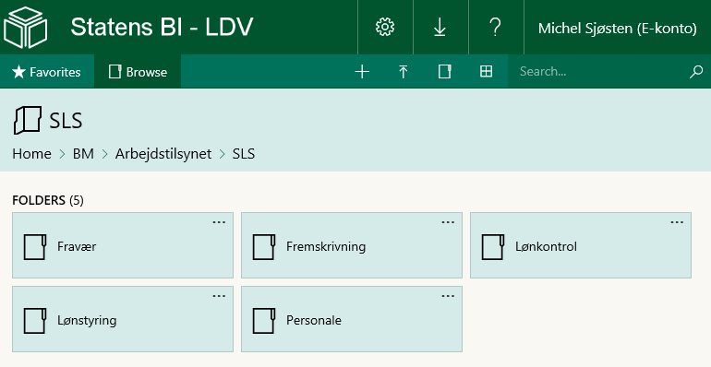
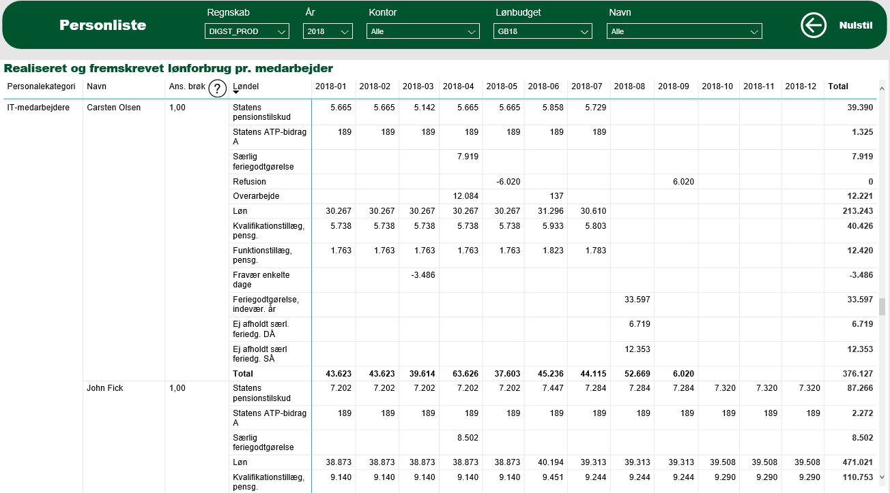
LDV er uddannelsesinstitutionens lokale datavarehus
Standardrapporter i LDV
På rapportportalen er det muligt at tilgå færdigopsatte rapporter baseret på SLS-data. Der er bl.a. rapporter der viser personaleforbrug, løndelslister, ferielønsregulering, omsorgsregnskab mv.
Lønopfølgning i Power BI
Lønopfølgningsrapporten i Power BI giver et samlet overblik over institutionens relevante løndata herunder udbetalinger af refusion og over-/merarbejde

